Slide 1
Restaurant Lighting
Restaurant
素通り客を捕まえる
リピート客を5割増やす 照明 × VMD （ビジュアル・マーチャン・ダイジング）

Slide 2
飲
Lighting
魅せ方をデザインします
食
店がアパレル
の真似をすると

Slide 3
住環境に置き換えると

Slide 4
Housing Lighting
Housing
住空間の価値上げる
顧客満足度200％増 照明 × 素材

Slide 5
空
Lighting
魅せ方をデザインします
間
の魅せ方
高級レストランの真似をすると

Slide 6
◆ お店の顔で中を想像する ◆
あなたは今大切な方と急に食事をすることになりました
さて
どの店を選びますか？

Slide 7
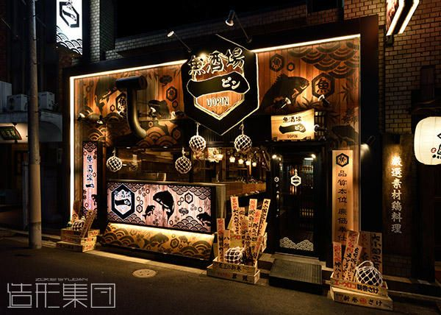
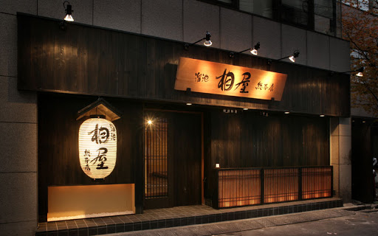
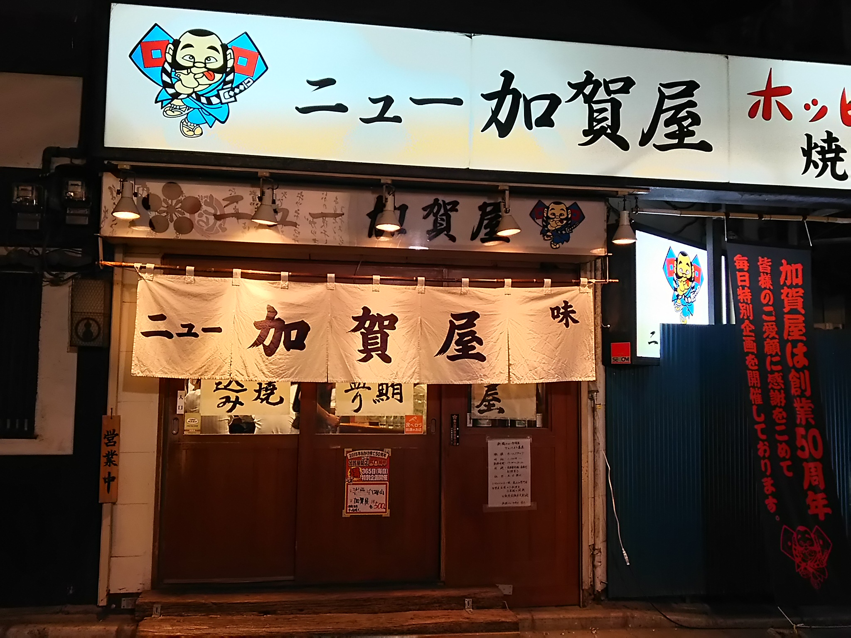
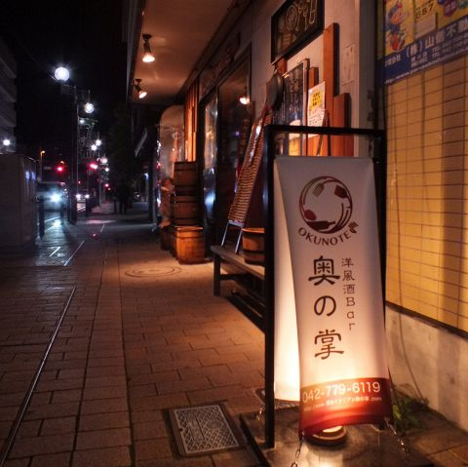

Slide 8
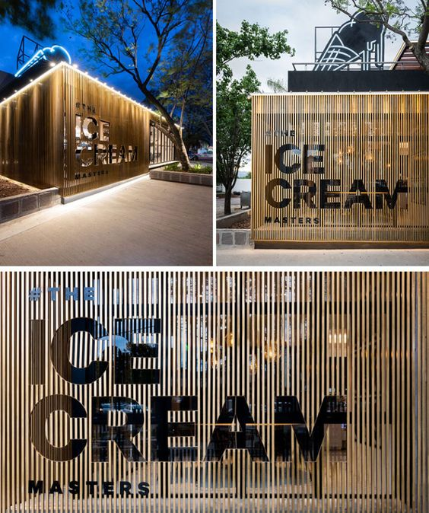
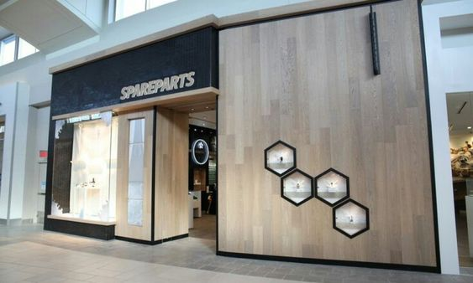
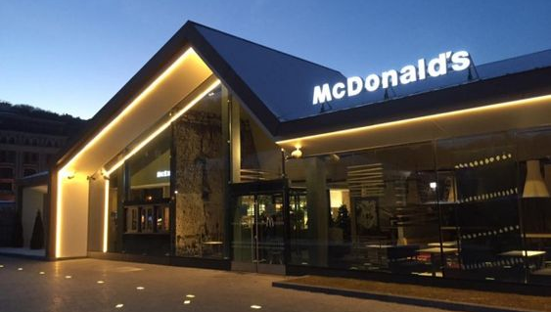

Slide 9
ファサード デザイン ・・・
お店の 「顔」であり
集客を意識した効果的な
デザインが求められます。
しかし
デザインと照明と訴求効果が
合致したファサードは
あまりにも少なすぎます。

Slide 10
1 現状を知る
2 課題を見つける
3 効果を考える
4 改善する

Slide 11
あなたのお店、どう思われているか気にしたことありますか？
設え
1
どんな
現状を知る
対象者
入るまで
は誰
居心地
時間
入ってから
訴求
至福の
効果
何故 「光」 が大事かと言うと

Slide 12
人は「虫」と同じで
光に吸い寄せられるから
2
照明 × 空間
課題を見つける
滞在時間
設え
サイン・看板
暗さ
入るまで
引き込む光
入ってから
店内の
インテリア
ディスプレイ
演出性
光の色・角度
強さ・広がり
演色性
テーブル
良い記憶を残すためには・・・

Slide 13
視覚に訴求する
「インパクト」が必要
照明 × VMD
3
寛ぐ光
テーブル面の演色性
空間の演出
記憶
宣伝
記憶
魅せる光
効果を考える
design
酒瓶等の
ディスプレイ
訴求方法
注文を
促す光
人・サービス
光の強弱
（シーン設定）
何を改善すれば良いかと言うと・・・

Slide 14
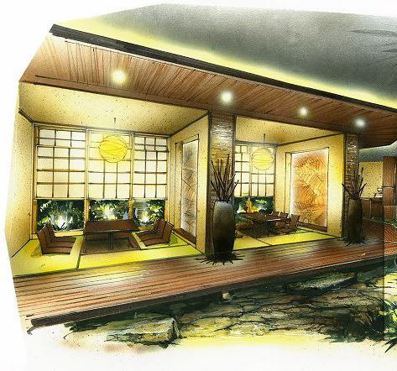
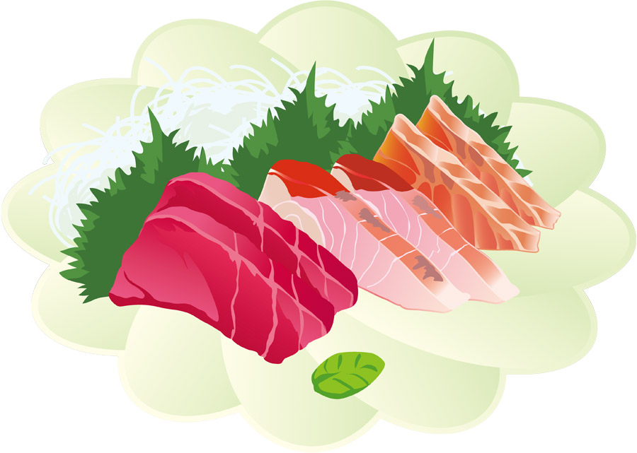
物販店の
真似をする
Control
4
照明
with-design
改善する
VMD
演出
演色
サービス
清潔感
飲食店にVMDを取り入れると・・・

Slide 15
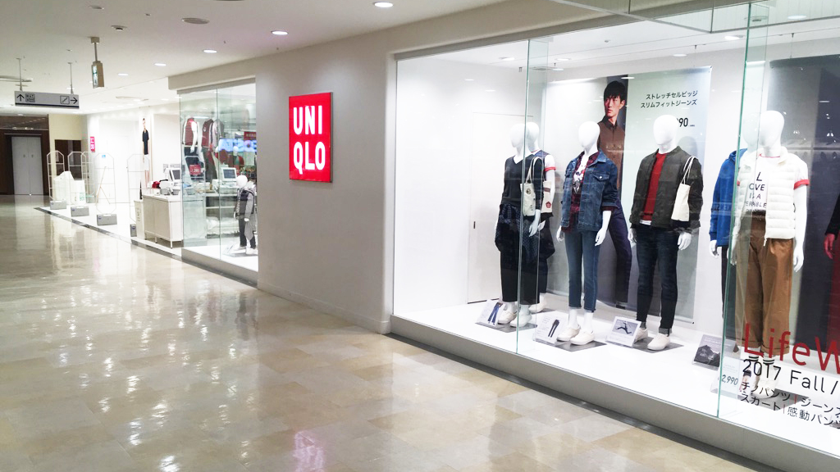
通路基本照度
700㏓
9000㏓

Slide 16
VMD（ビジュアル・マーチャンダイジング）
3倍
2倍
5倍
POINT②
POINT③
POINT①
design
① ビジュアル・プレゼンテーション（VP） ② ポイント・プレゼンテーション（PP） ③ アイテム・プレゼンテーション（IP）
見やすい
買いやすい
Notes:
１．VMDとは
VMDとはビジュアル・マーチャンダイジングのことで、視覚に訴えながら、お客様の購買を喚起する、ディスプレイによるマーケティング手法です。VMDは主に下記の3点が要素になります。
◎ビジュアル・プレゼンテーション（VP） ◎ポイント・プレゼンテーション（PP） ◎アイテム・プレゼンテーション（IP）
これらによって、「見やすい」「買いやすい」売り場を作ります。
◎VP（ビジュアル・プレゼンテーション）
売り場の中で中核となるディスプレイを指し、そのストアのコンセプトやブランドイメージを演出し、お客様に印象付ける役割を果たします。ショーウィンドウのディスプレイなどがこれに当たります。お客様はVPを見て、そのストアに立ち寄るか否かを判断することになるため、とても重要な役割を担っていると言えるでしょう。
◎PP（ポイント・プレゼンテーション）
主に中規模ディスプレイを指し、売りたい商品や目立たせたい商品のディスプレイがこれに当たります。棚の上や柱廻り、マネキンなどがこれに当たります。 PPには VPで立ち寄ったお客様の回遊性を高め、滞在時間を長くする役割があります。
◎IP（アイテム・プレゼンテーション）
商品を「魅せる」展示をすることで販売を促進します。店内が広くお客様同士が触れ合うことなくアイテムを手に取れたり、買いたい商品が手の届く場所にあったり、比較したい商品が近くに置いてあったり、見やすいように左右対称に商品が陳列されていれば、IP が成功していると言えるでしょう。IPは購入率を高める役割を担っています。

Slide 17
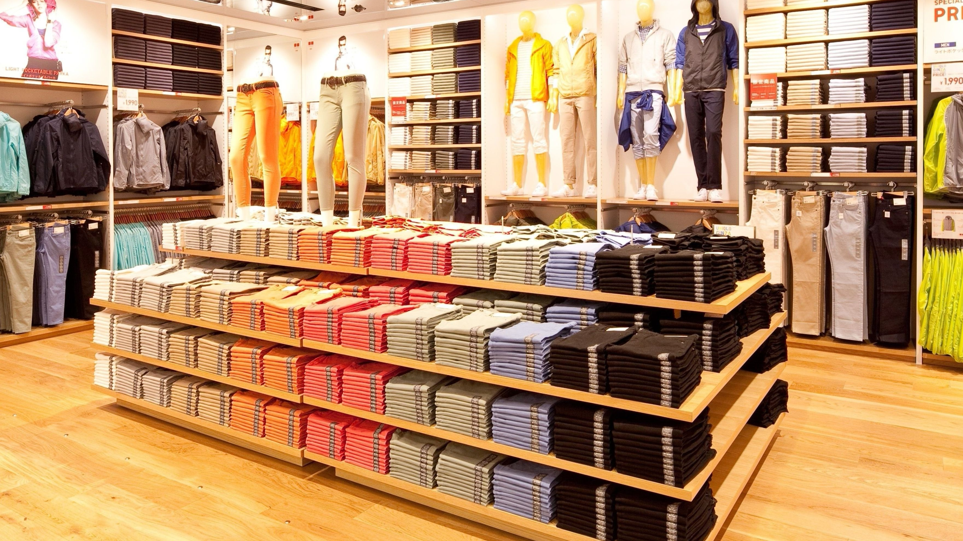

Slide 18
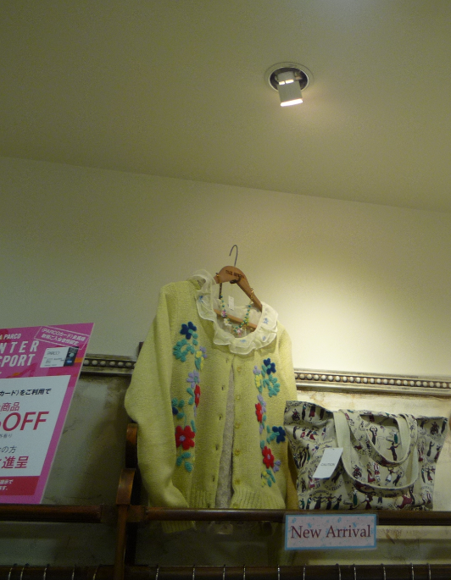
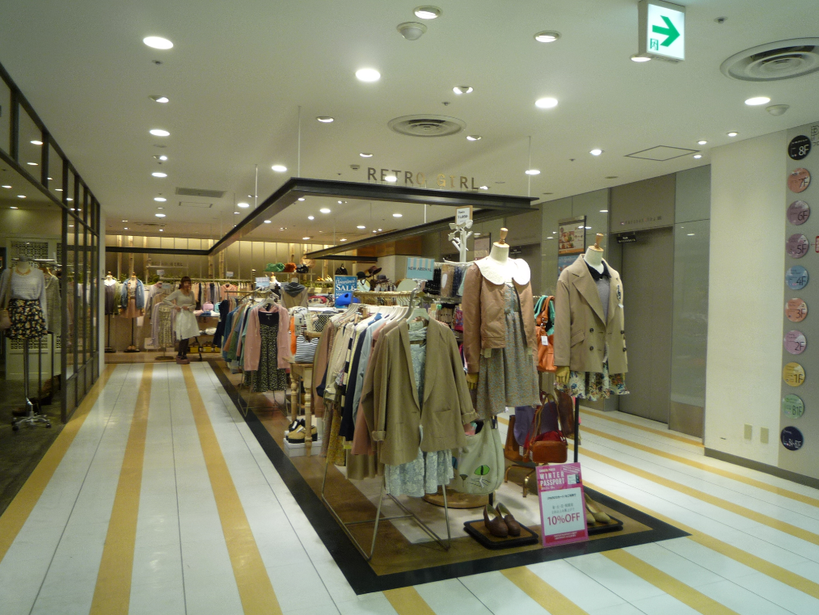
Lighting
① 照明の広がり方 ② 照明の強さ ③ 照明の色
④ 照明の向き
Value up
Notes:
１．VMDとは
VMDとはビジュアル・マーチャンダイジングのことで、視覚に訴えながら、お客様の購買を喚起する、ディスプレイによるマーケティング手法です。VMDは主に下記の3点が要素になります。
◎ビジュアル・プレゼンテーション（VP） ◎ポイント・プレゼンテーション（PP） ◎アイテム・プレゼンテーション（IP）
これらによって、「見やすい」「買いやすい」売り場を作ります。
◎VP（ビジュアル・プレゼンテーション）
売り場の中で中核となるディスプレイを指し、そのストアのコンセプトやブランドイメージを演出し、お客様に印象付ける役割を果たします。ショーウィンドウのディスプレイなどがこれに当たります。お客様はVPを見て、そのストアに立ち寄るか否かを判断することになるため、とても重要な役割を担っていると言えるでしょう。
◎PP（ポイント・プレゼンテーション）
主に中規模ディスプレイを指し、売りたい商品や目立たせたい商品のディスプレイがこれに当たります。棚の上や柱廻り、マネキンなどがこれに当たります。 PPには VPで立ち寄ったお客様の回遊性を高め、滞在時間を長くする役割があります。
◎IP（アイテム・プレゼンテーション）
商品を「魅せる」展示をすることで販売を促進します。店内が広くお客様同士が触れ合うことなくアイテムを手に取れたり、買いたい商品が手の届く場所にあったり、比較したい商品が近くに置いてあったり、見やすいように左右対称に商品が陳列されていれば、IP が成功していると言えるでしょう。IPは購入率を高める役割を担っています。

Slide 19
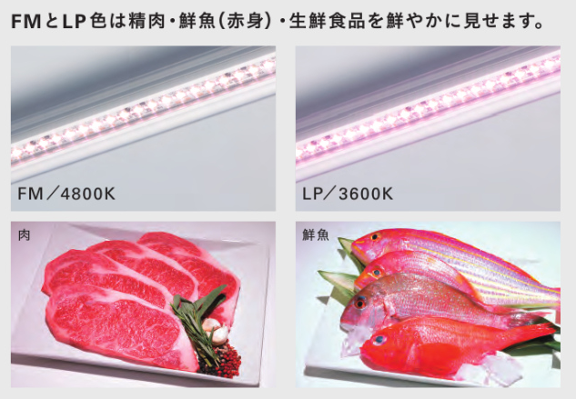
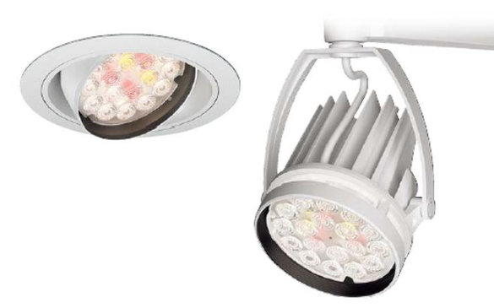
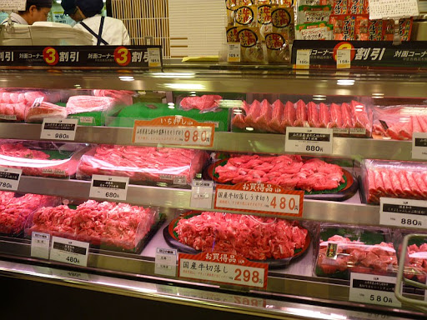
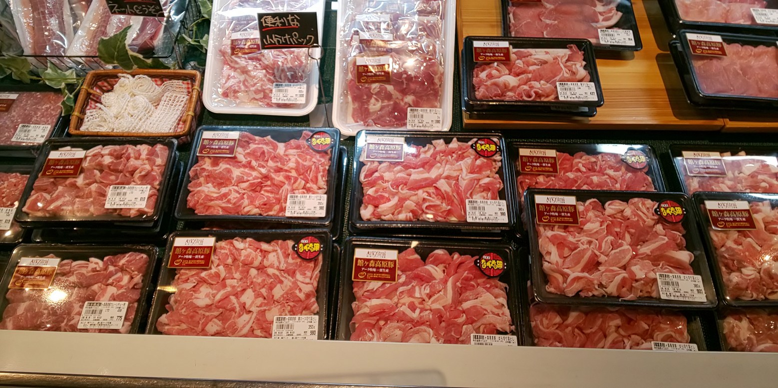
②
③
③
②
①

Slide 20
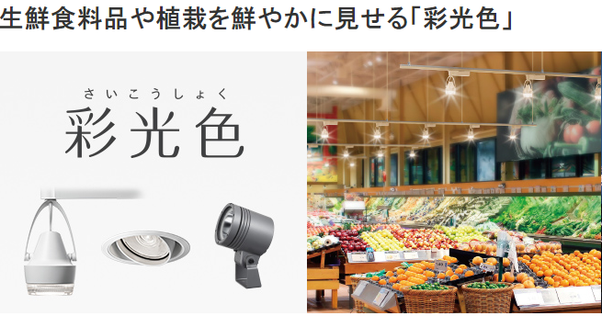
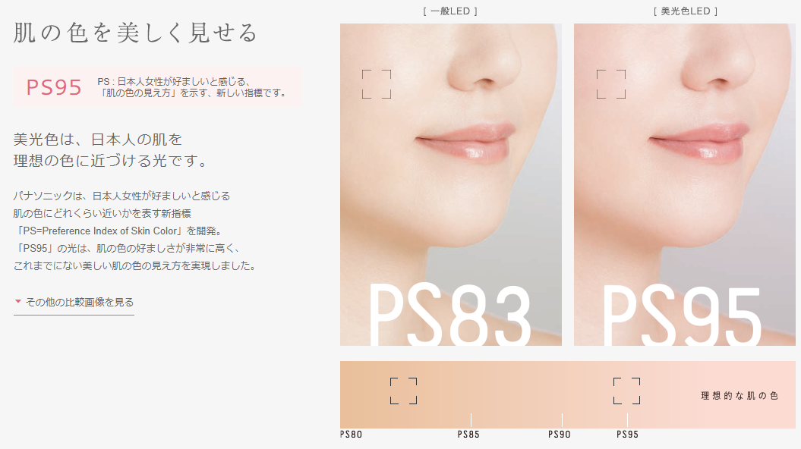
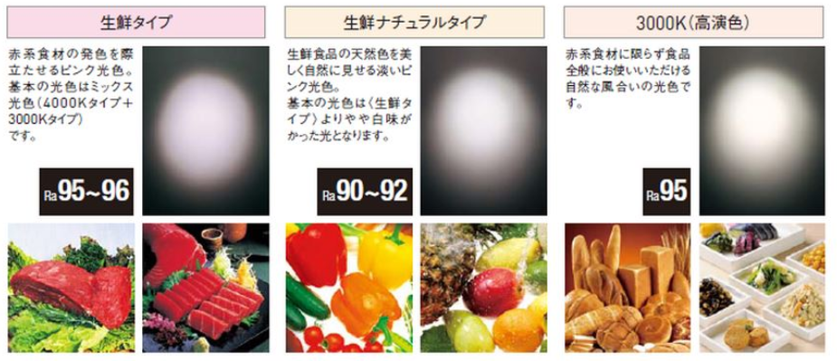
肌の色を美しく見せる
生鮮タイプ
生鮮ナチュラルタイプ
高演色タイプ
操られていることに
気づかない！

Slide 21
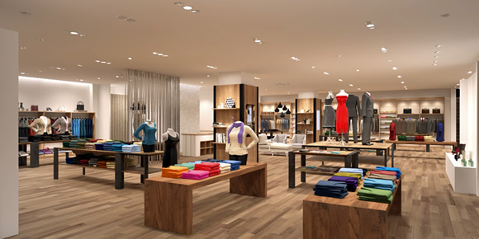
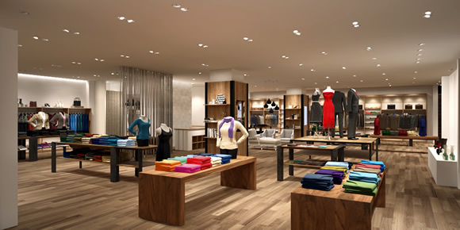

Slide 22
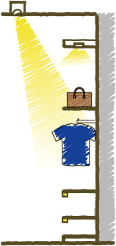
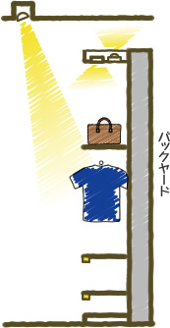
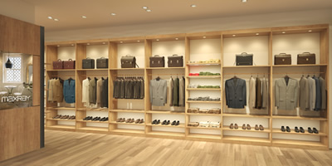
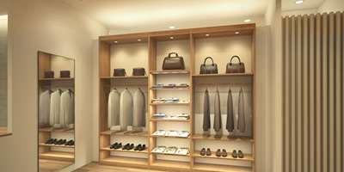
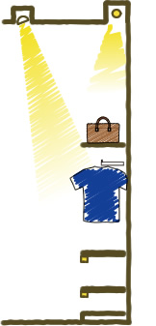
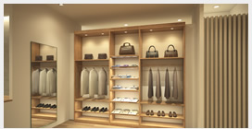
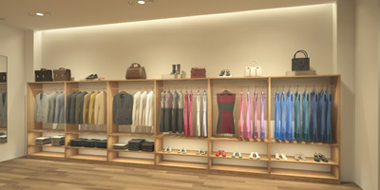
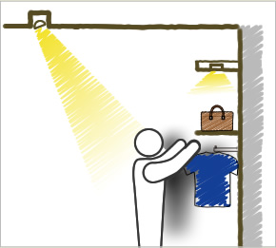
30度くらい

Slide 23
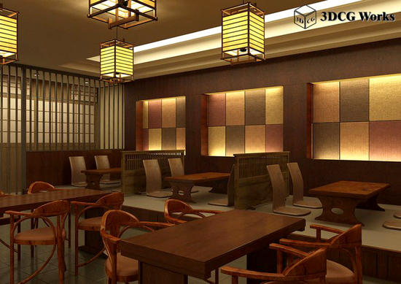
PP
IP
IP
VP

Slide 24
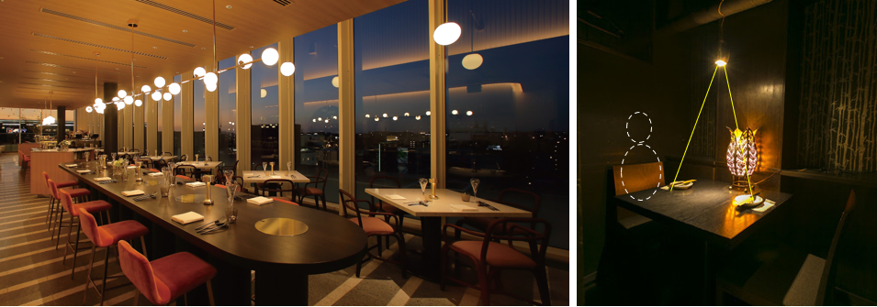
1 ＋ Lighting
改善すると良いところはどこですか？ ①

Slide 25
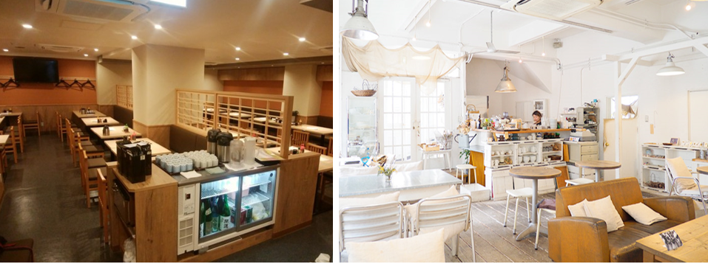
1 ＋ Lighting
改善すると良いところはどこですか？ ②

Slide 26
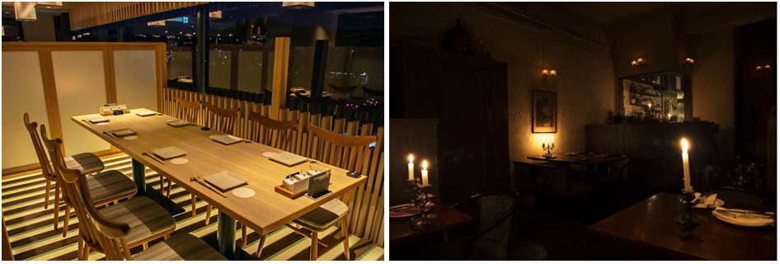
1 ＋ Lighting
改善すると良いところはどこですか？ ③

Slide 27
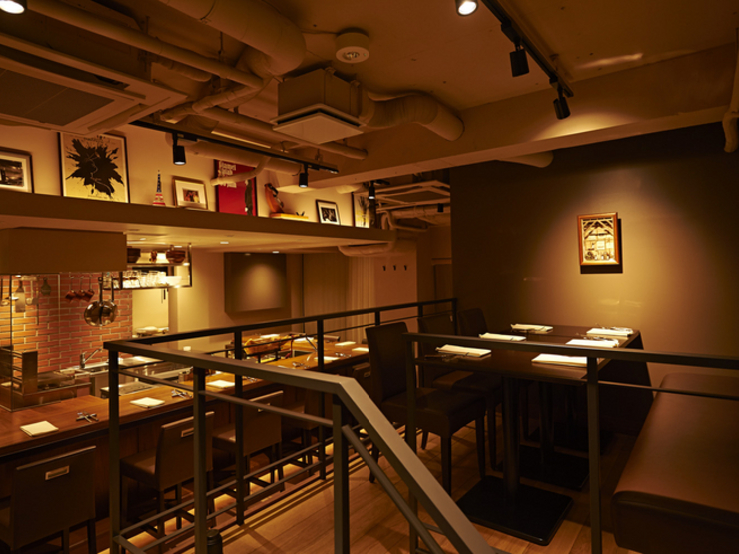
-
1 Lighting
改善すると良いところはどこですか？ ③
ディスプレイの演出
絵画の演出
適度な暗さ
演出する場所
料理の見え方

Slide 28
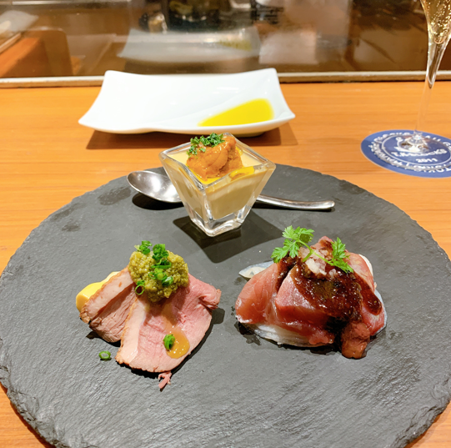

Slide 29
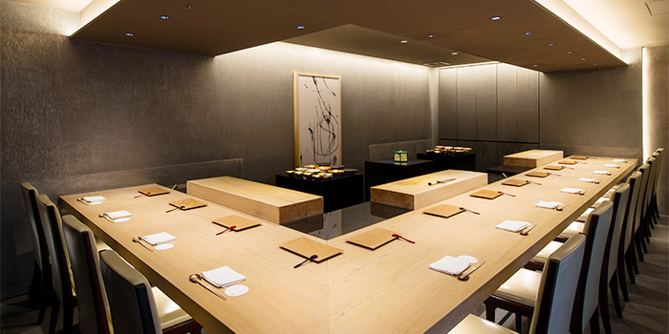
Good Lighting

Slide 30
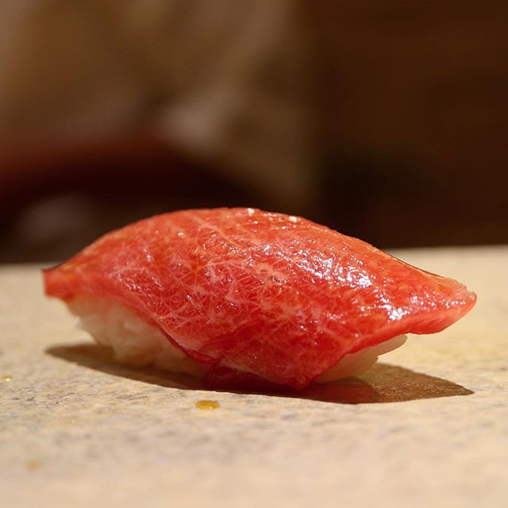

Slide 31
店のファサードの
光を変えると
店内の
照度を下げると
料理が
鮮やかに
見える
光の演色性を
良くすると
客層が変る
客単価が
上がる
5
結論
心に刺さるひかり術
陰影を
付けると
料理に光を
フォーカスすると
光源を隠すと
まったりとした
気分になる
演出性が
生まれる
高級感が
生まれる
インテリア
のバランスが良いと
満足すると
また来たくなる
サービスと
味は
自慢したくなる
見た目の
感動が
生まれる
記憶に
残る
リピーターになる
with-lighting design
ファンになる

Slide 32
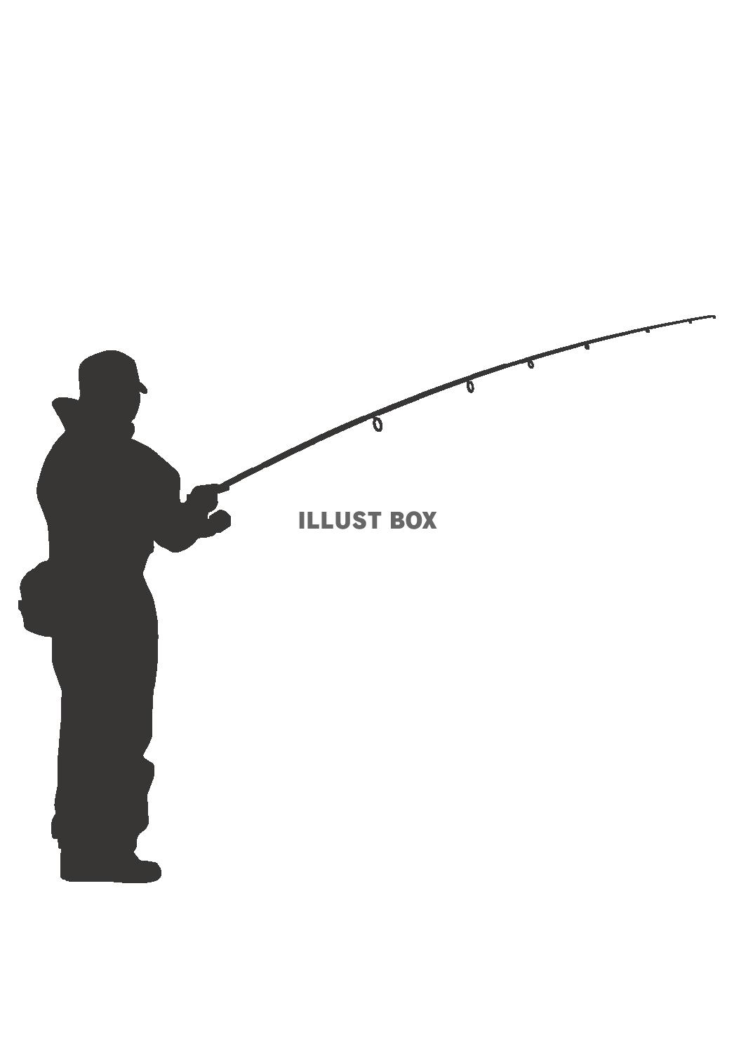
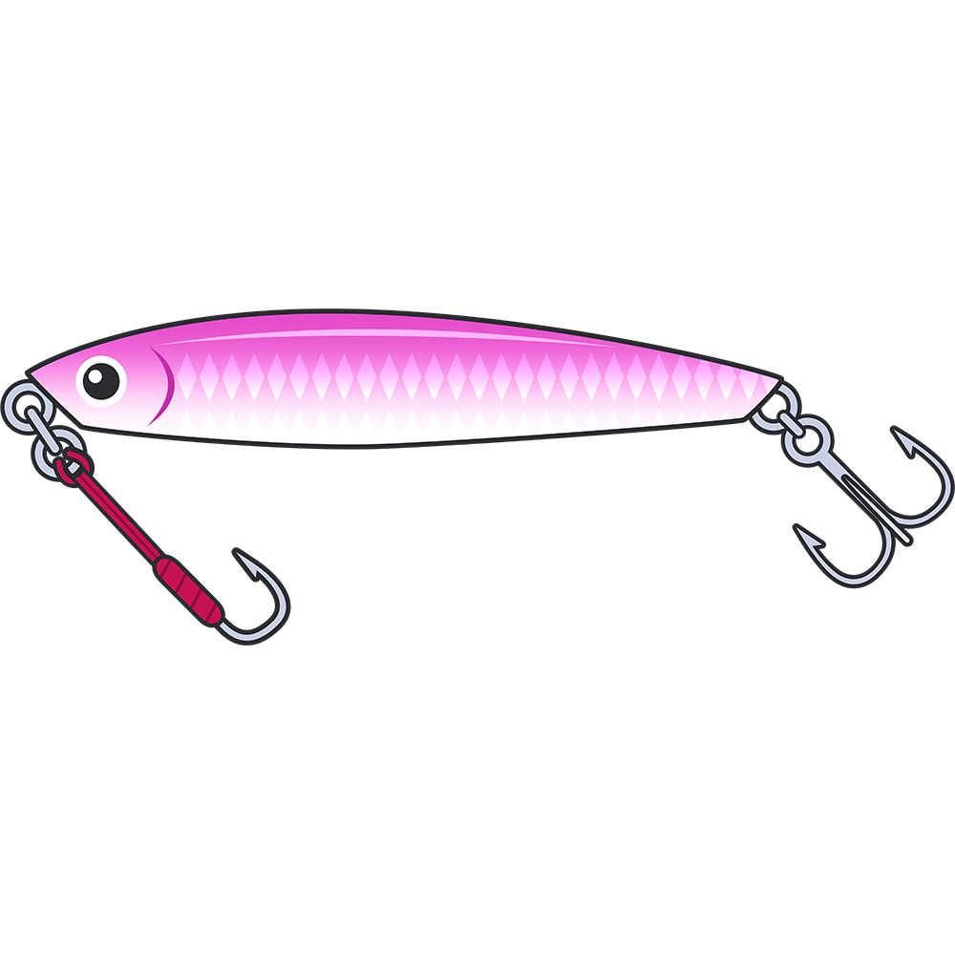
ひかりで解決できることは何？
私が出来ること
私は、
「売り上げ」
「集客」
「客単価」
「照明」と「インテリア」のことしかわからない
私以外が出来ること
「光」が、とても、とても、大好きです！
「人財」
「メニュー」
「サービス」
「BGM」
食べたい「エサ」は何？
照明を「エサ」にして
どの魚が釣れるの？
Bar
エサ＝商品（サービス）
居酒屋
大衆or高級
照明デザイン？
照明ノウハウ？
鮨屋
割烹

Slide 33
商品（サービス）
そもそも、商品は 「照明デザイン」 ではない。
少し贅沢な 「時間」
気持ちが落ち着く 「インテリア」
を提供すること
心の満足を満たす 「空間」
課題
「空間デザイン」
何を求めているのか？
「販促ツール」
何に困っているのか？
解決
「広告・宣伝」
今の関心ごとな何か？
「街・創生」

Slide 34
入店
退店
全ては
注文
記憶
のために
余韻
memory
（最後）
雰囲気
食事の提供
（クライマックス）

Slide 35
オリジナル商材を開発する

Slide 36
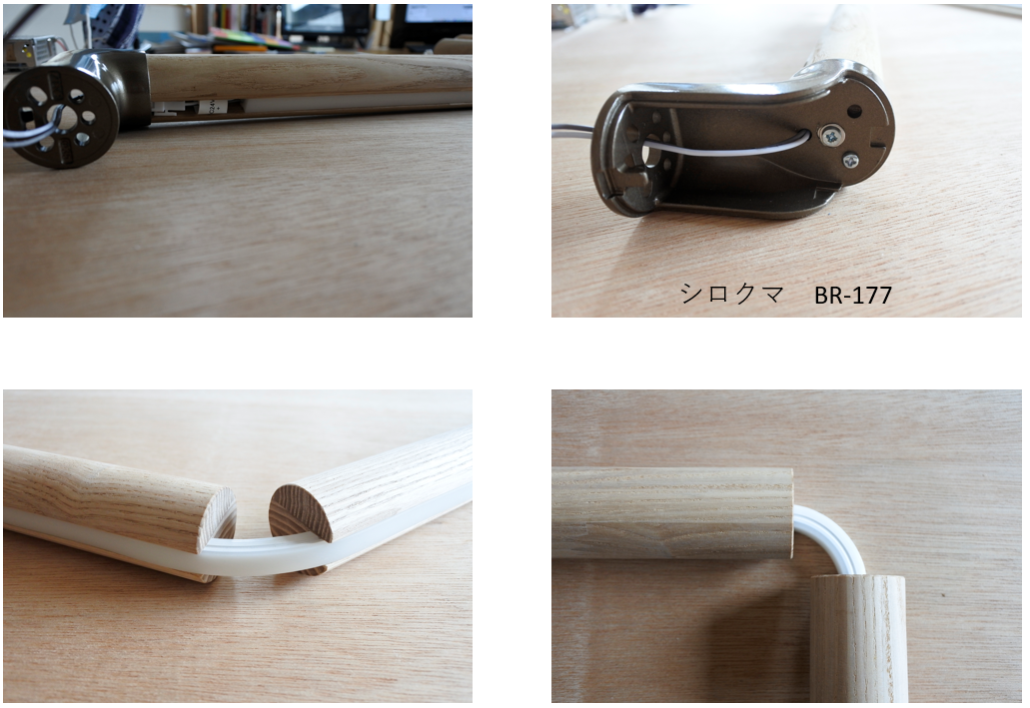
オリジナル商材の開発
手摺照明

Slide 37
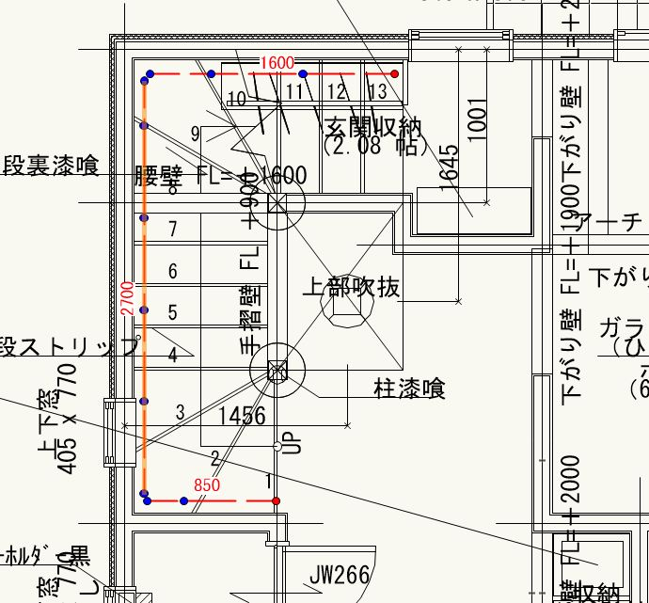
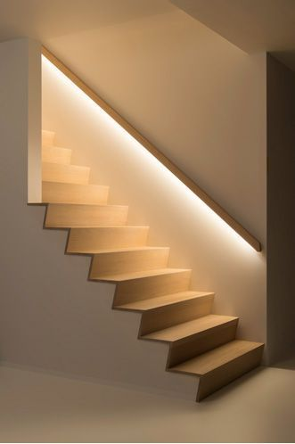
1200 + 1500 + 2300

Slide 38
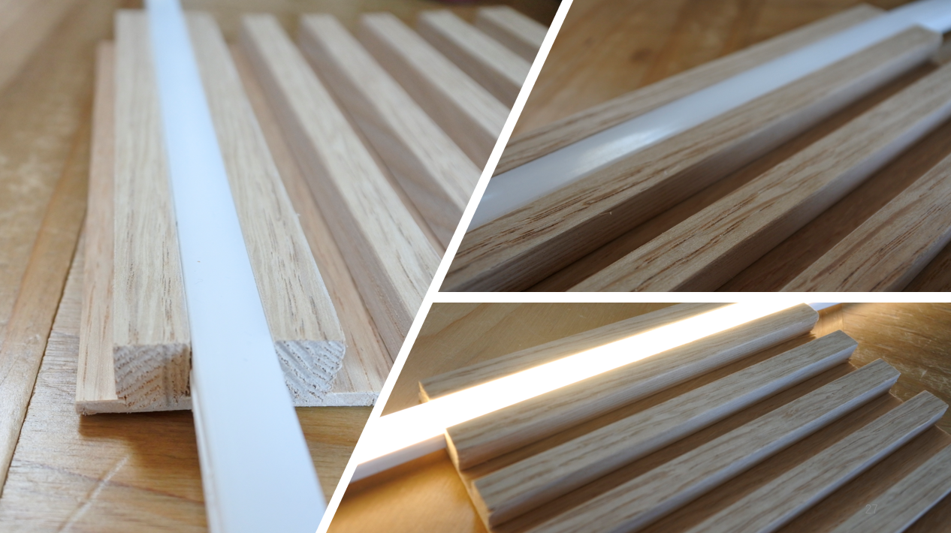
リブ照明
装飾用板貼りに照明器具を合わせる

Slide 39
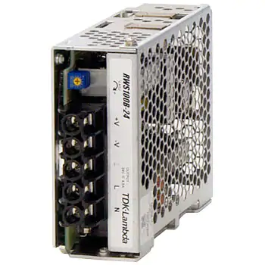
施工の考え方
下地
サカイリブ
胴縁
照明
5ｍまで
50mm単位
1,000 8,800円
2,000 15,000円
（概算見積）
①下地に胴縁を打つ
8,800円
電源
②サカイリブと照明を合わせたものを固定する

Slide 41
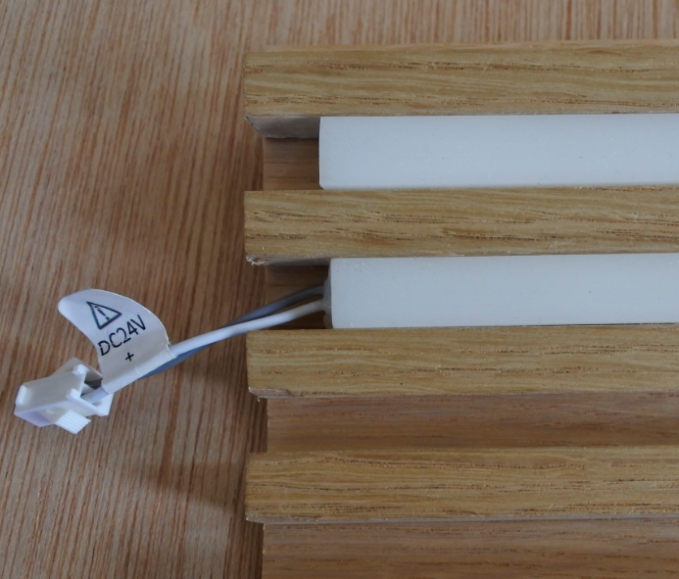
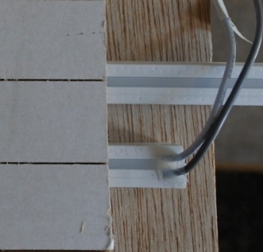
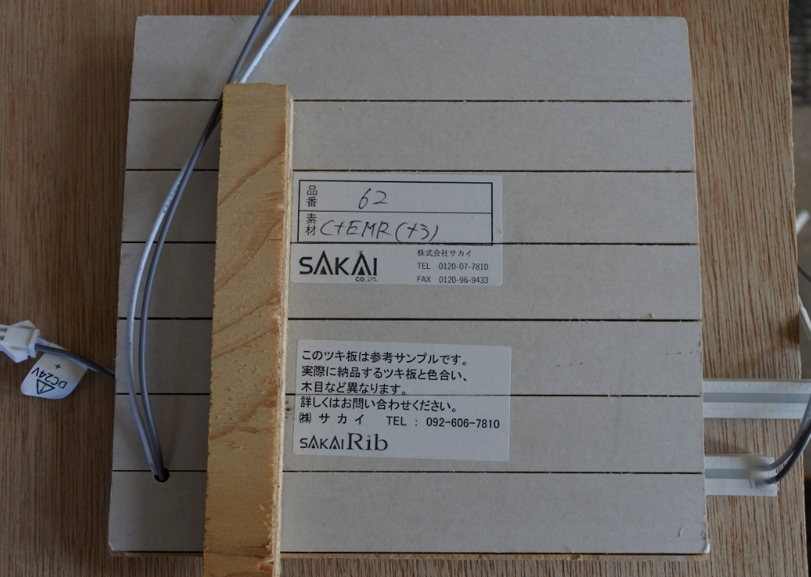
①
②
下出しするメリット
仕上げがきれい
電源線の収めが良い
電源の末端処理は2種類
① 横出し
② 下出し

